Slide 1
Что-то там про Python

Slide 2
Что там с домашкой?

Slide 3
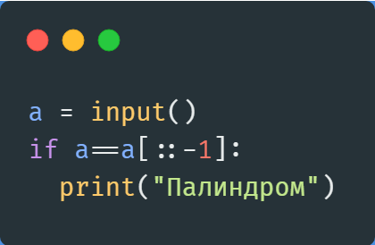
Что там с первым заданием?

Slide 4
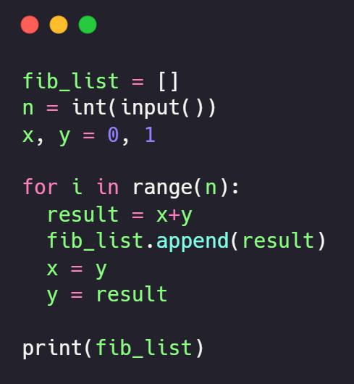
Второе задание?

Slide 5
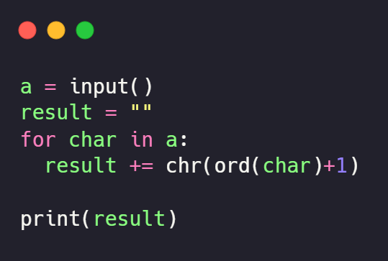
Третье задание?

Slide 6
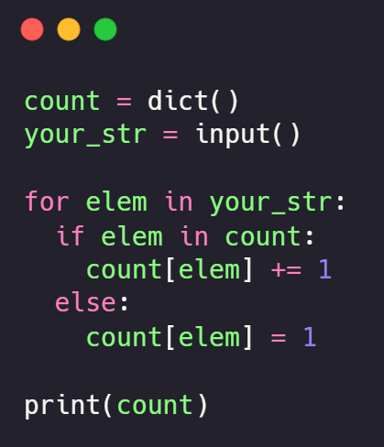
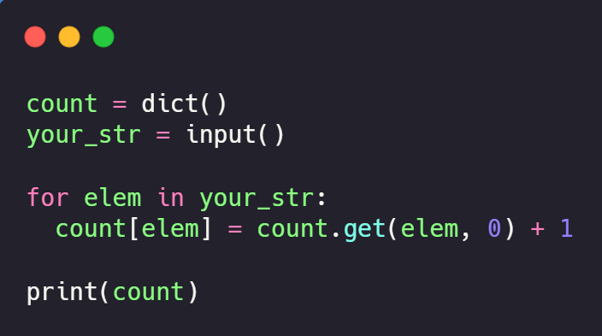
Четвертое задание?

Slide 7
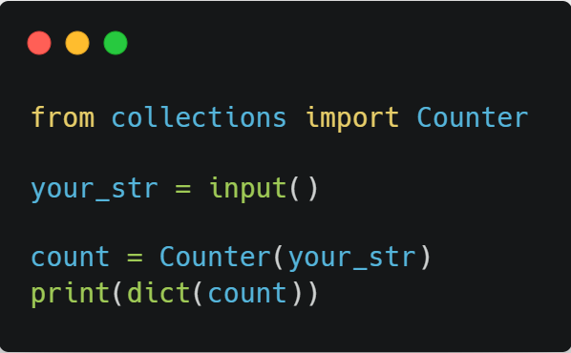
Четвертое задание?

Slide 8
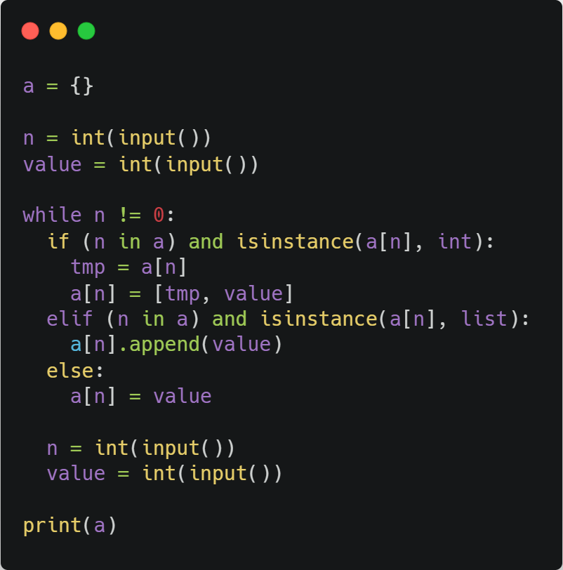
Пятая задача???????????????????????????????????

Slide 9
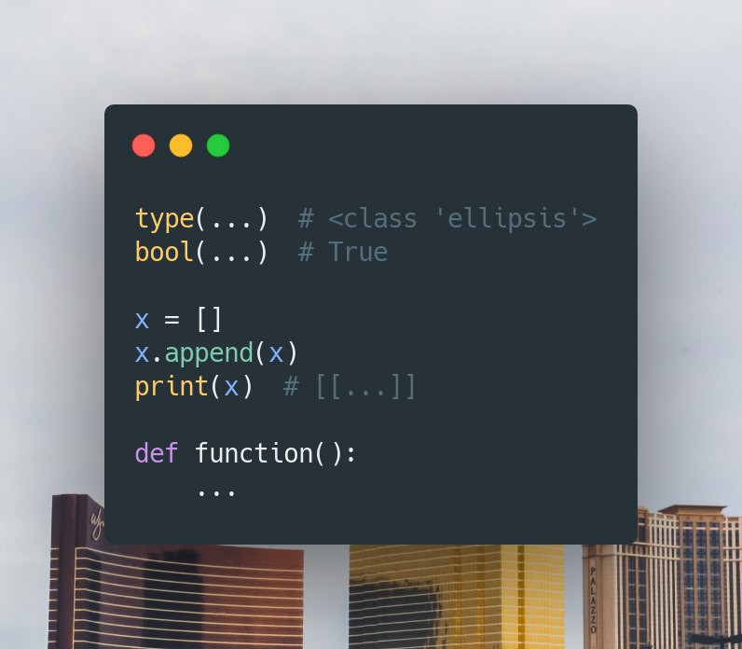

Slide 10
Немного про git и github
Регаемся на https://github.com
Скачиваем git клиент
Клонируем ...

Slide 11
Немного про работу с сетью
При решении различных задач в сфере веб-разработки, нам часто приходится взаимодействовать с HTTP.
Что нам может понадибиться?

Slide 12
Немного про работу с сетью
При решении различных задач в сфере веб-разработки, нам часто приходится взаимодействовать с HTTP.
Что нам может понадибиться?
POST - получать информацию с сайта
GET - отправлять информацию на сайт

Slide 13
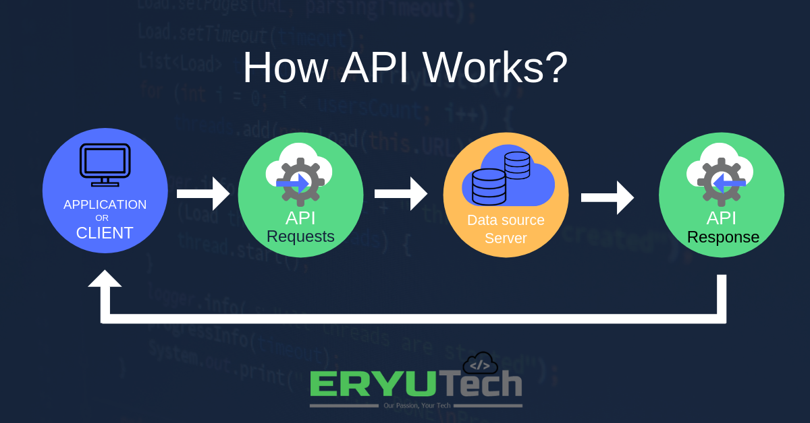
Ху ис API?

Slide 14
Пример работы с requests
https://agify.io/

Slide 15
Что не так с этим кодом?
https://github.com/whiteplamp/IDZ_2_2_/blob/main/IDZ_2/idz_2_2.cpp#L112

Slide 16
Важно разбивать код на составляющие
Проще читать
Reuse кода
Сокрытие детализации

Slide 17
Функции в Python
С функциями мы уже сталкивались — len, range и т.д.

Slide 18
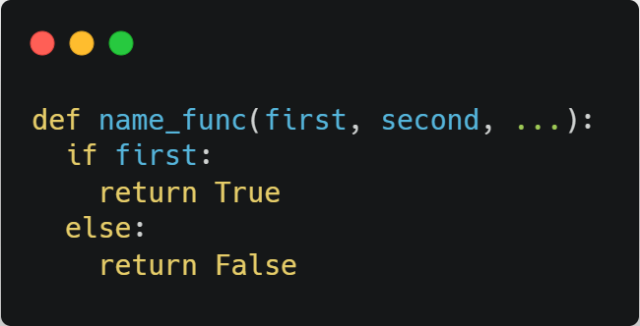
Функции в Python

Slide 19
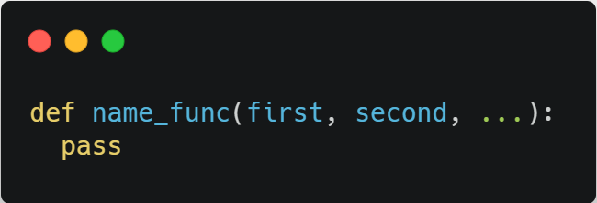
Функции в Python

Slide 20
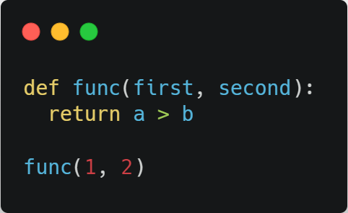
Функции в Python

Slide 21
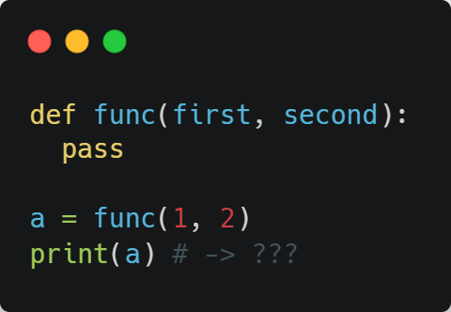
Функции в Python

Slide 22

Функции в Python

Slide 23
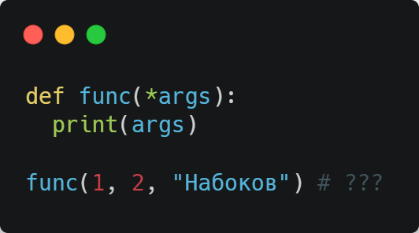
Функции в Python. Произвольное количество параметров

Slide 24
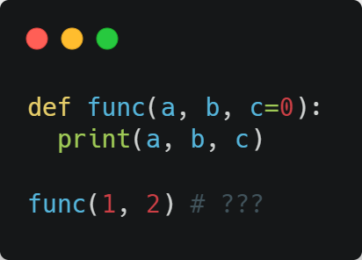
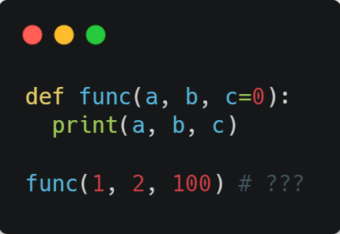
Функции в Python. Аргументы по умолчанию

Slide 25
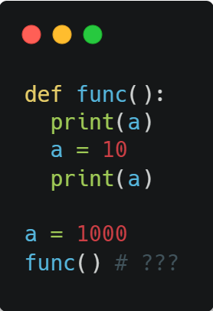
Функции. Области видимости

Slide 26
Функции. Области видимости
UnboundLocalError: local variable 'a' referenced before assignment

Slide 27
Небольшая задачка
Написать функцию, возвращающую забавный факт о котиках
Use:
https://catfact.ninja/fact
requests

Slide 28
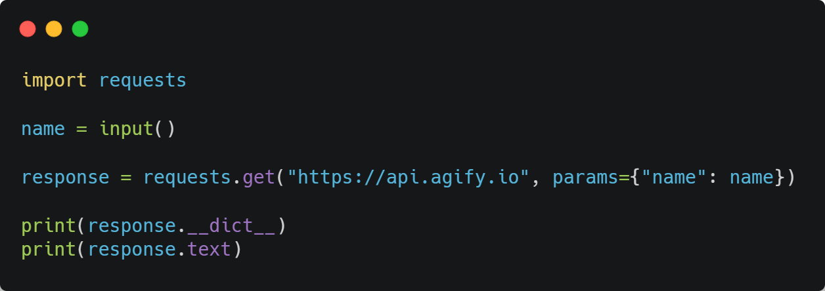
Небольшая задачка

Slide 29
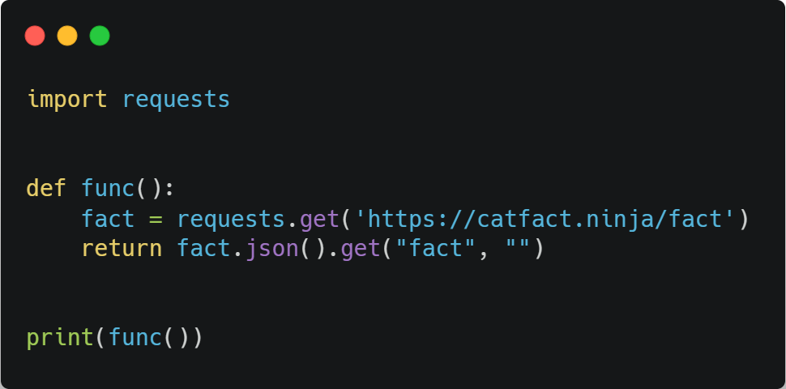
Еще небольшая задачка

Slide 30
Еще небольшая задачка
Написать функцию, вычисляющую дату через N дней, после сегодняшнего
Use:
datetime.today()
datetime.timedelta()

Slide 31
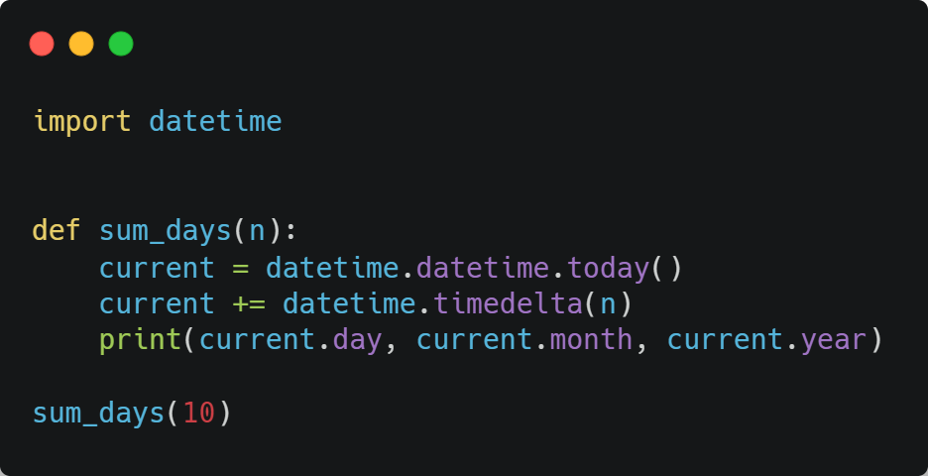
Еще небольшая задачка

Slide 32
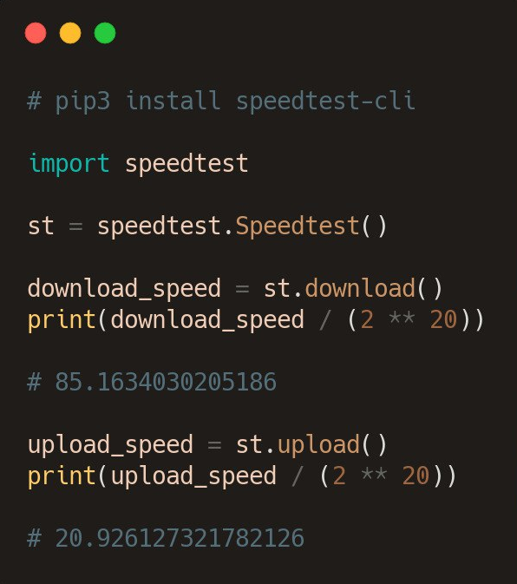
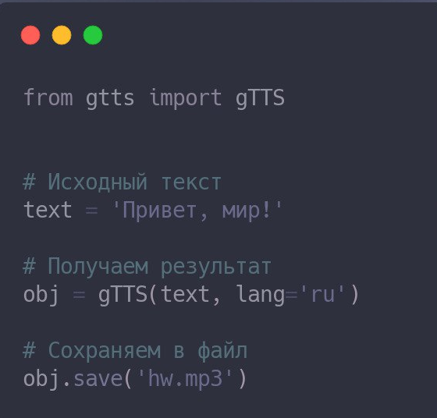
Лирическое отступление
https://github.com/lincolnloop/python-qrcode

Slide 33
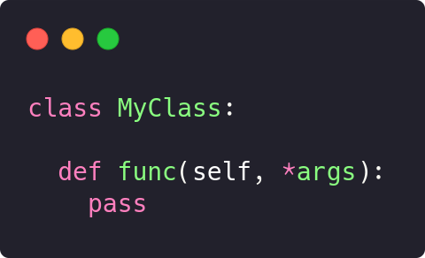
Ккк...класссссы

Slide 34
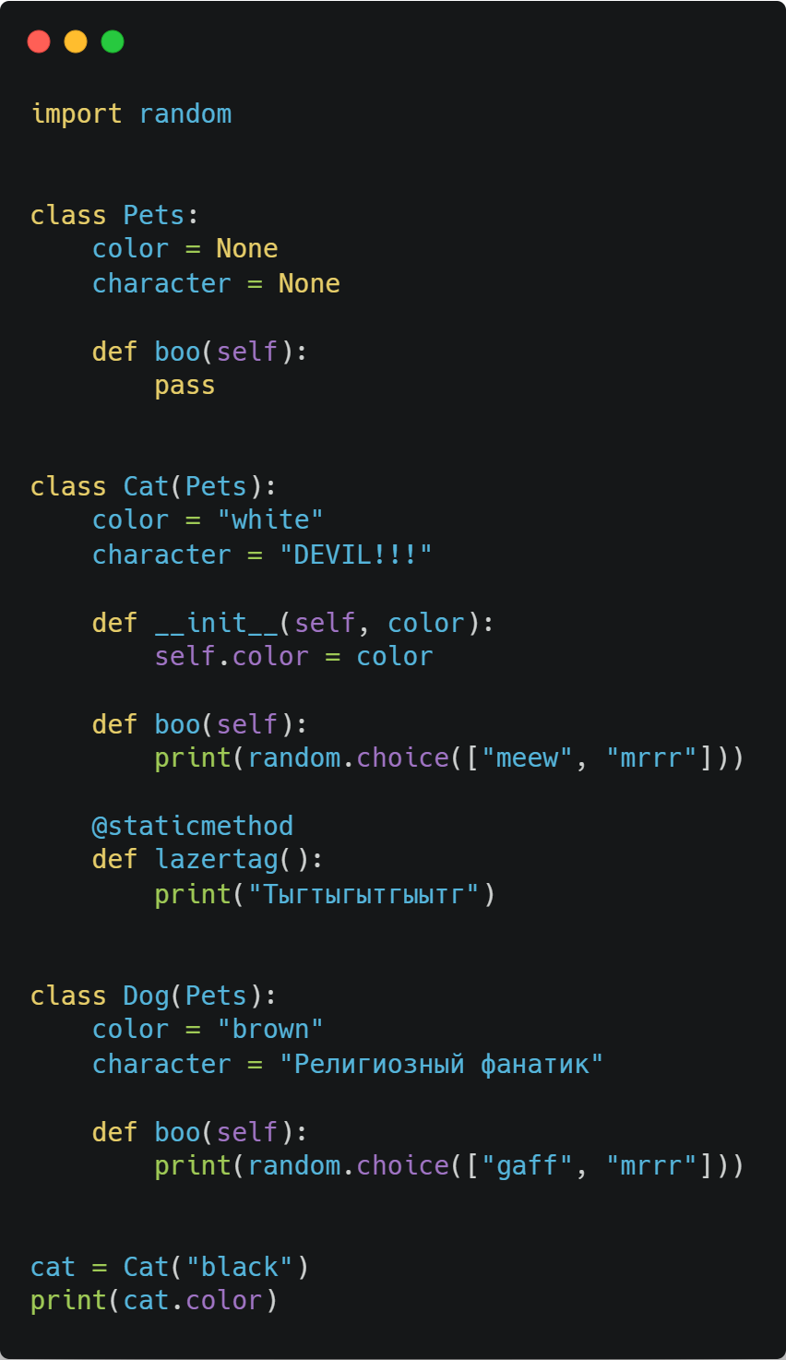
Ккк...класссссы
https://pastebin.com/D1U6D4Z0

Slide 35

Пишем необычный список :)

Slide 36
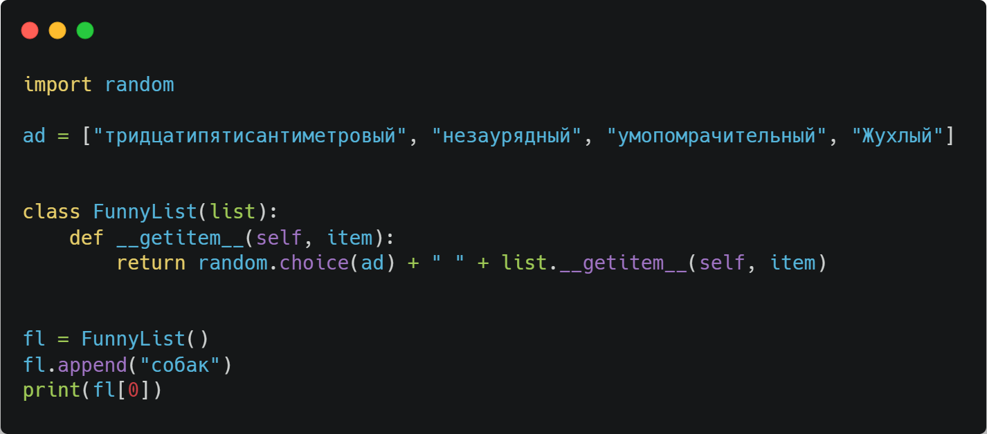
Пишем необычный список :)

Slide 37
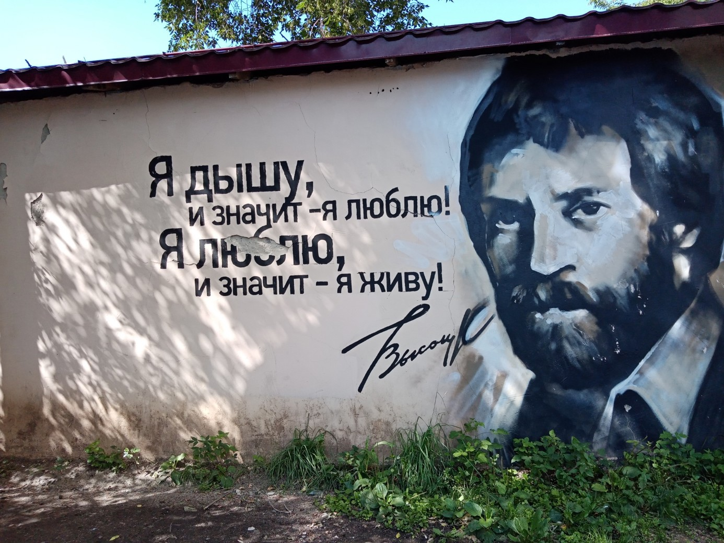

Пишем простого бота для отзывов
https://vk.com/bestelde_chaos

Slide 38
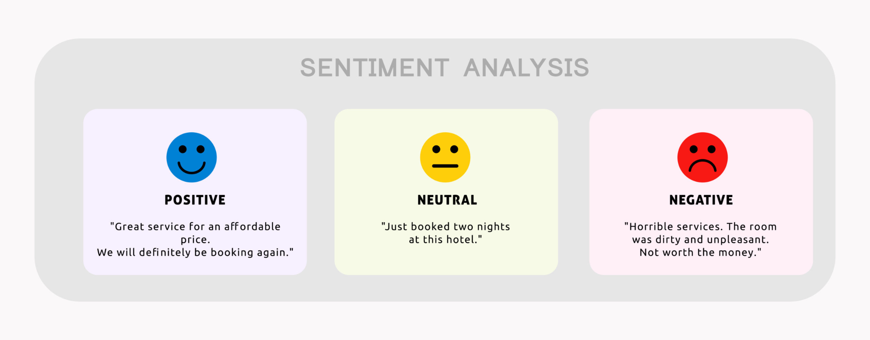
Анализируем эти отзывы
https://pypi.org/project/dostoevsky/

